Slide 1
깊이 우선 탐색(DFS)
모두를 위한 알고리즘
김종완 강사

Slide 2
알고리즘 연습 방법
1. 연습장과 펜을 준비하자.
2. 알고리즘 문제를 읽고 분석
3. 간단하게 테스트용으로 매우 간단한 경우부터 복잡한 경우 순서대로 생각해보면서,
연습장과 펜을 이용하여 알고리즘을 생각해본다.
4. 가능한 알고리즘이 보인다면, 구현할 알고리즘을 세부 항목으로 나누고, 문장으로
세부 항목을 나누어서 적어본다.
5. 코드화하기 위해, 데이터 구조 또는 사용할 변수를 정리하고,
6. 각 문장을 코드 레벨로 적는다.
7. 데이터 구조 또는 사용할 변수가 코드에 따라 어떻게 변하는지를 손으로 적으면서,
임의 데이터로 코드가 정상 동작하는지를 연습장과 펜으로 검증한다.

Slide 3
깊이 우선 탐색 (Depth-First Search)이란?
트리의 순회와 같이 그래프의 모든 정점들을 특정한 순서에 따라 방문하는 알고리즘을 그래프의 탐색(search) 알고리즘이라고 한다.
DFS는 모든 정점을 방문하는 가장 단순하고 고전적인 방법이다.
현재 정점과 인접한 간선들을 하나씩 검사하다가, 아직 방문하지 않은 정점으로 향하는 간선이 있다면 그 간선을 무조건 방문한다.
이 과정에서 더 이상 방문할 곳이 없다면, 마지막에 방문했던 간선을 따라 뒤로 돌아간다.
바로 스택(Stack) 자료구조의 동작방식과 유사하다.

Slide 4
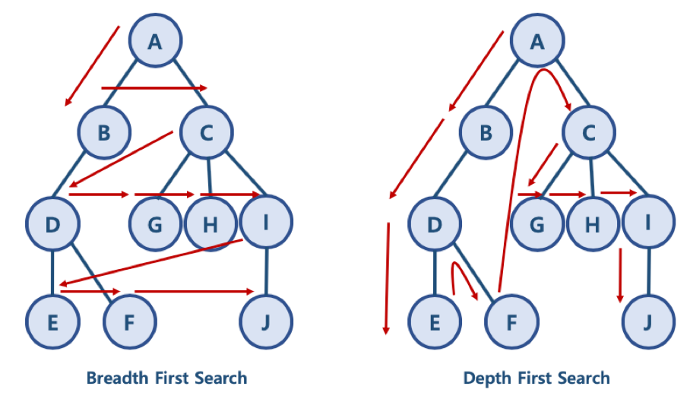
깊이 우선 탐색 (Depth-First Search)이란?

Slide 5
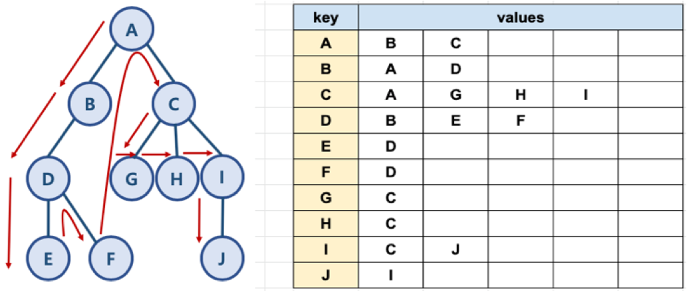
깊이 우선 탐색 (Depth-First Search)이란?

Slide 6
깊이 우선 탐색 (Depth-First Search)이란?
DFS 알고리즘 구현
자료구조 스택과 큐를 활용함
need_visit 스택과 visited 큐, 두 개의 자료 구조를 생성
BFS 자료구조는 두 개의 큐를 활용하는데 반해, DFS 는 스택과 큐를 활용한다는 차이가 있음을 인지해야 함
큐와 스택 구현은 별도 라이브러리를 활용할 수도 있지만, 간단히 파이썬 리스트를 활용할 수도 있음

Slide 7
깊이 우선 탐색 (Depth-First Search)이란?
일반적인 DFS 시간 복잡도
노드 수: V
간선 수: E
위 코드에서 while need_visit 은 V + E 번 만큼 수행함
시간 복잡도: O(V + E)

